Slide 1


Chào mừng các con đến với tiết học Tiếng Việt.

Slide 2
Khởi động
Notes:
Bài giảng được thiết kế bởi: Vũ Hồng

Slide 3
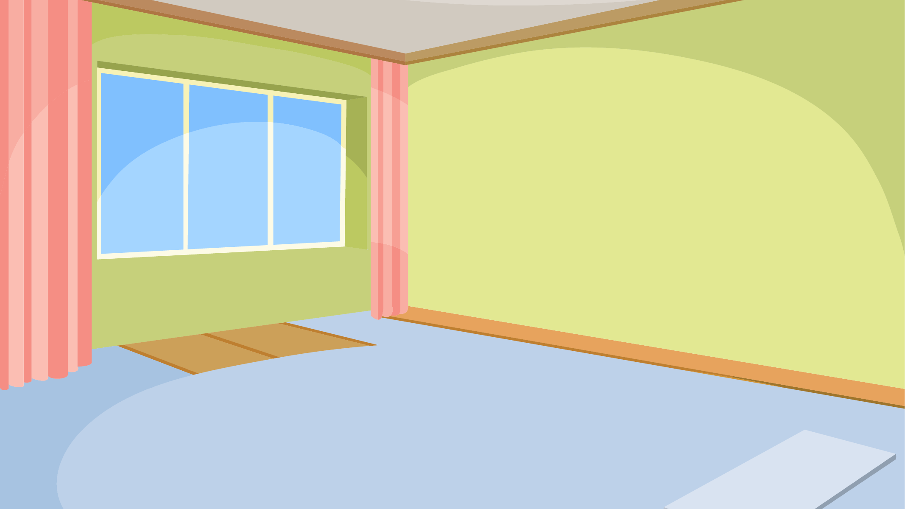
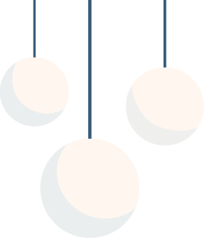

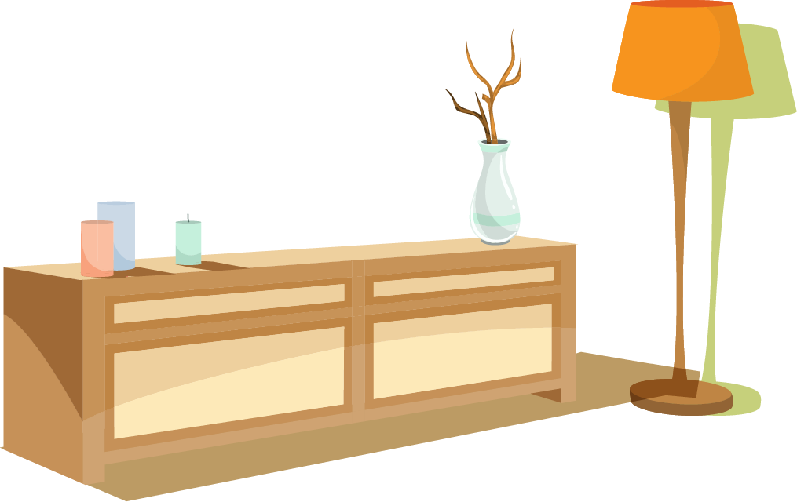
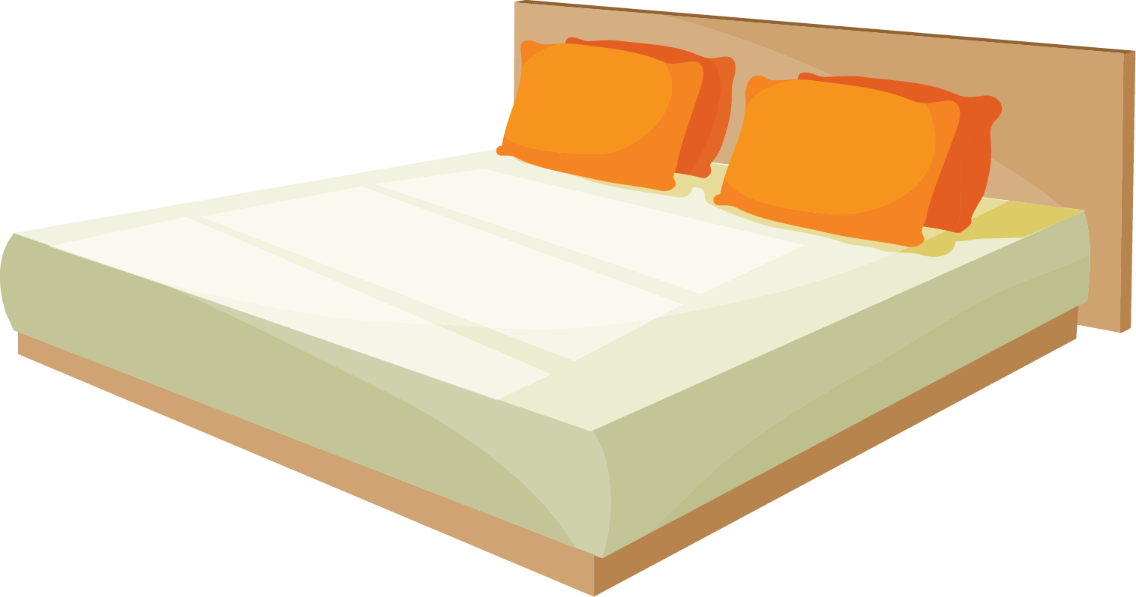

TRANG TRÍ PHÒNG NGỦ
CHƠI

Slide 4






HỌC TIẾP

Slide 5


1. Ai dạy Mít làm thơ?
Thi sĩ Hoa Giấy dạy Mít làm thơ.

Slide 6
2. Mít tặng Biết Tuốt câu thơ như thế nào?
Một hôm đi dạo qua dòng suối
Biết Tuốt nhảy qua con cá chuối.

Slide 7
Vì sao các bạn tỏ thái độ giận dỗi với Mít?
Các bạn tỏ thái độ giận dỗi với Mít vì: họ cho là Mít định chế giễu họ.

Slide 8
Theo lời Hoa Giấy, hai tiếng bắt vần với nhau là hai tiếng như thế nào?
Theo lời Hoa Giấy, hai tiếng bắt vần với nhau là hai tiếng có phần cuối giống nhau.

Slide 9
Hãy nói 1 câu để giúp Mít giải thích cho các bạn hiểu và không giận Mít.
Tớ mới tập làm thơ. Mong các bạn bỏ qua.

Slide 10


Thứ ngày tháng năm 2021
Tập đọc
Giờ ra chơi (Tiết 1, 2)
Notes:
Bài giảng được thiết kế bởi: Vũ Hồng

Slide 11

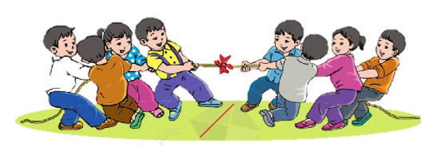

1. Các bạn trong bức tranh dưới đây đang làm gì?
Các bạn trong bức tranh đang chơi kéo co.

Slide 12
2. Trò chơi kéo co đòi hỏi người chơi những gì? Chọn các ý đúng:
a. Mọi người trong đội đều cố gắng.
b. Chỉ cần một người trong đội cố gắng.
c. Mọi người trong đội biết cách phối hợp với nhau.

Slide 13
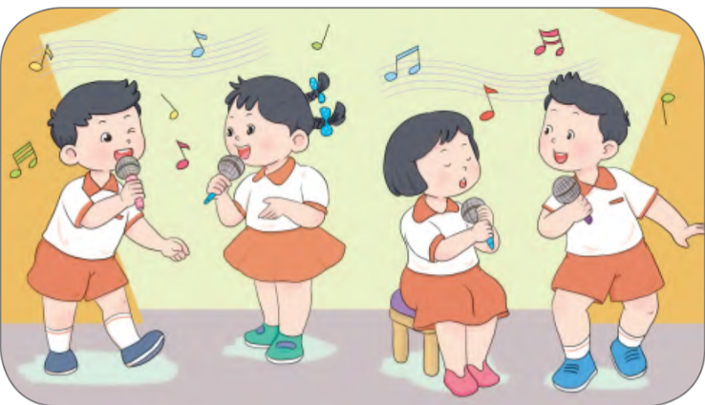
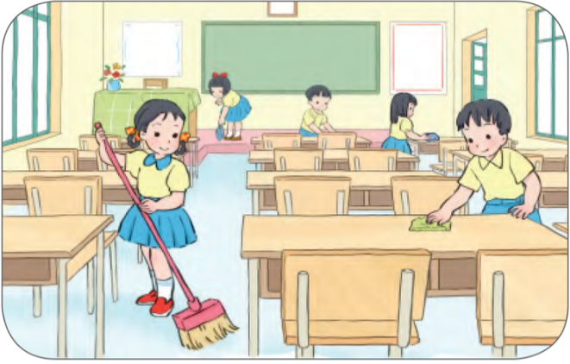

3. Ngoài trò chơi kéo co, em còn biết những hoạt động nào cần có tập thể?
Ngoài trò chơi kéo co, em còn biết những hoạt động cần có tập thể là: ca hát, nhảy múa, làm vệ sinh lớp học, nhảy dây, đá cầu,….
Notes:
Bài giảng được thiết kế bởi: Vũ Hồng

Slide 14


TIẾT 1

Slide 15
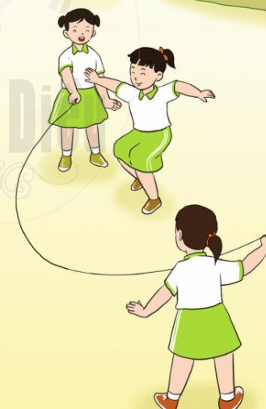
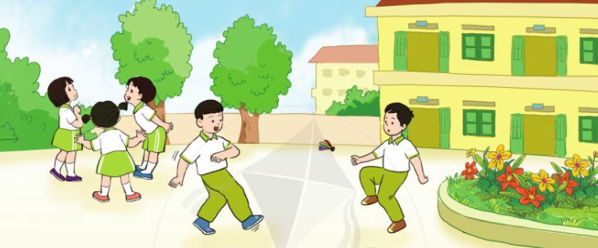
Tranh vẽ cảnh gì?
Quan sát tranh
Khởi động
Notes:
Bài giảng được thiết kế bởi: Vũ Hồng

Slide 16
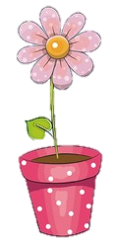


BÀI ĐỌC 1
Notes:
Bài giảng được thiết kế bởi: Vũ Hồng

Slide 17

Giờ ra chơi
  (Trích)
ĐỌC MẪU
Trống báo giờ ra chơi
Từng đàn chim áo trắng
Chân bước khỏi ghế ngồi
Ùa ra ngoài sân nắng.
Chỗ này những bạn gái
Chơi nhảy dây nhịp nhàng
Tiếng vui cười thoải mái
Chao nghiêng cánh lá bàng.
Đằng kia những bạn trai
Đá cầu bay vun vút
Dưới nắng hồng ban mai
Niềm vui dâng náo nức.
Trống điểm giờ vào lớp
Những chú chim vội vàng
Xếp hàng mau vào lớp
Bài học mới sang trang.
NGUYỄN LÂM THẮNG

Slide 18
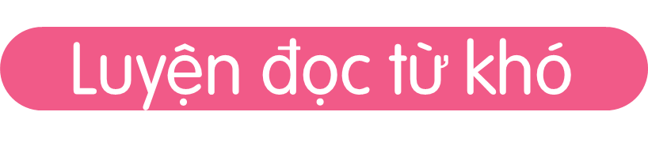
ĐỌC
Giờ ra chơi
  (Trích)
Tìm từ khó đọc trong bài.
Trống báo giờ ra chơi
Từng đàn chim áo trắng
Chân bước khỏi ghế ngồi
Ùa ra ngoài sân nắng.
Chỗ này những bạn gái
Chơi nhảy dây nhịp nhàng
Tiếng vui cười thoải mái
Chao nghiêng cánh lá bàng.
Đằng kia những bạn trai
Đá cầu bay vun vút
Dưới nắng hồng ban mai
Niềm vui dâng náo nức.
Trống điểm giờ vào lớp
Những chú chim vội vàng
Xếp hàng mau vào lớp
Bài học mới sang trang.
NGUYỄN LÂM THẮNG
Notes:
Bài giảng được thiết kế bởi: Vũ Hồng

Slide 19

3
Luyện đọc từ khó
trống, trắng, sang trang
1
4
2
chao nghiêng
niềm vui, thoải mái
Notes:
Bài giảng được thiết kế bởi: Vũ Hồng

Slide 20
ĐỌC
Đọc nối tiếp câu
Giờ ra chơi
  (Trích)
Bài thơ có mấy câu?
Trống báo giờ ra chơi
Từng đàn chim áo trắng
Chân bước khỏi ghế ngồi
Ùa ra ngoài sân nắng.
Chỗ này những bạn gái
Chơi nhảy dây nhịp nhàng
Tiếng vui cười thoải mái
Chao nghiêng cánh lá bàng.
Đằng kia những bạn trai
Đá cầu bay vun vút
Dưới nắng hồng ban mai
Niềm vui dâng náo nức.
Trống điểm giờ vào lớp
Những chú chim vội vàng
Xếp hàng mau vào lớp
Bài học mới sang trang.
NGUYỄN LÂM THẮNG
Notes:
Bài giảng được thiết kế bởi: Vũ Hồng

Slide 21
ĐỌC
Giờ ra chơi
  (Trích)
Đọc nối tiếp khổ thơ
Bài thơ có mấy khổ?
1
Trống báo giờ ra chơi
Từng đàn chim áo trắng
Chân bước khỏi ghế ngồi
Ùa ra ngoài sân nắng.
Chỗ này những bạn gái
Chơi nhảy dây nhịp nhàng
Tiếng vui cười thoải mái
Chao nghiêng cánh lá bàng.
Đằng kia những bạn trai
Đá cầu bay vun vút
Dưới nắng hồng ban mai
Niềm vui dâng náo nức.
Trống điểm giờ vào lớp
Những chú chim vội vàng
Xếp hàng mau vào lớp
Bài học mới sang trang.
NGUYỄN LÂM THẮNG
3
2
4
Notes:
Bài giảng được thiết kế bởi: Vũ Hồng

Slide 22
ĐỌC
Giờ ra chơi
  (Trích)
Đọc toàn bài
Trống báo giờ ra chơi
Từng đàn chim áo trắng
Chân bước khỏi ghế ngồi
Ùa ra ngoài sân nắng.
Chỗ này những bạn gái
Chơi nhảy dây nhịp nhàng
Tiếng vui cười thoải mái
Chao nghiêng cánh lá bàng.
Đằng kia những bạn trai
Đá cầu bay vun vút
Dưới nắng hồng ban mai
Niềm vui dâng náo nức.
Trống điểm giờ vào lớp
Những chú chim vội vàng
Xếp hàng mau vào lớp
Bài học mới sang trang.
NGUYỄN LÂM THẮNG

Slide 23

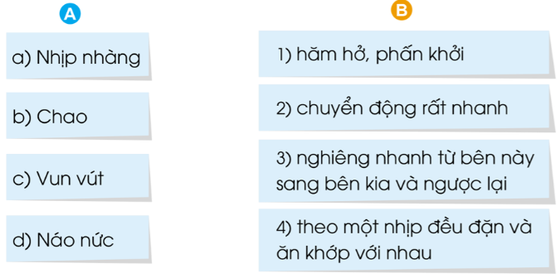
:
Ghép từ ở cột A với nghĩa phù hợp ở cột B:

Slide 24
Trả lời câu hỏi
Notes:
Bài giảng được thiết kế bởi: Vũ Hồng

Slide 25
ĐỌC
Giờ ra chơi
  (Trích)
Đọc toàn bài
Trống báo giờ ra chơi
Từng đàn chim áo trắng
Chân bước khỏi ghế ngồi
Ùa ra ngoài sân nắng.
Chỗ này những bạn gái
Chơi nhảy dây nhịp nhàng
Tiếng vui cười thoải mái
Chao nghiêng cánh lá bàng.
Đằng kia những bạn trai
Đá cầu bay vun vút
Dưới nắng hồng ban mai
Niềm vui dâng náo nức.
Trống điểm giờ vào lớp
Những chú chim vội vàng
Xếp hàng mau vào lớp
Bài học mới sang trang.
NGUYỄN LÂM THẮNG
Notes:
Bài giảng được thiết kế bởi: Vũ Hồng

Slide 26
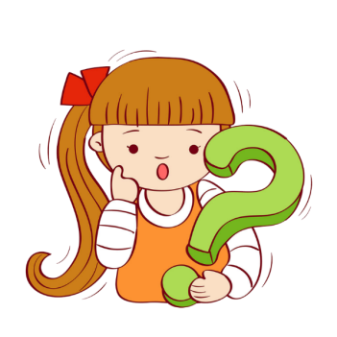

1. Em hiểu "từng đàn chim áo trắng" là ai?
Em hiểu “từng đàn chim áo trắng” là các bạn học sinh.
2. Các bạn làm gì trong giờ ra chơi ?
Trong giờ ra chơi, các bạn ùa ra sân chơi các trò chơi như nhảy dây, đá cầu.

Slide 27
3. Những từ ngữ nào cho thấy các bạn chơi với nhau rất vui?
Những từ ngữ cho thấy các bạn chơi với nhau rất vui là: vui cười, thoải mái, niềm vui, náo nức.
4. Các bạn làm gì sau giờ ra chơi?
Sau giờ ra chơi, các bạn lại xếp hàng vào lớp tiếp tục bài học.

Slide 28
TIẾT 2

Slide 29
Luyện tập theo văn bản bài đọc
Notes:
Bài giảng được thiết kế bởi: Vũ Hồng

Slide 30
Đọc toàn bài
Giờ ra chơi
  (Trích)
Trống báo giờ ra chơi
Từng đàn chim áo trắng
Chân bước khỏi ghế ngồi
Ùa ra ngoài sân nắng.
Chỗ này những bạn gái
Chơi nhảy dây nhịp nhàng
Tiếng vui cười thoải mái
Chao nghiêng cánh lá bàng.
Đằng kia những bạn trai
Đá cầu bay vun vút
Dưới nắng hồng ban mai
Niềm vui dâng náo nức.
Trống điểm giờ vào lớp
Những chú chim vội vàng
Xếp hàng mau vào lớp
Bài học mới sang trang.
NGUYỄN LÂM THẮNG

Slide 31


1. Tìm những tiếng (ở cuối dòng thơ) bắt vần với nhau trong khổ 2.
      Chỗ này những bạn gái
      Chơi nhảy dây nhịp nhàng
      Tiếng vui cười thoải mái
      Chao nghiêng cánh lá bàng.

Slide 32
2. Tìm những tiếng (ở cuối dòng thơ) bắt vần với nhau trong một khổ thơ còn lại.
                Trống điểm giờ vào lớp
                Những chú chim vội vàng
                Xếp hàng mau vào lớp
                Bài học mới sang trang.

Slide 33

Chào tạm biệt!
Notes:
Bài giảng được thiết kế bởi: Vũ Hồng

